Slide 1
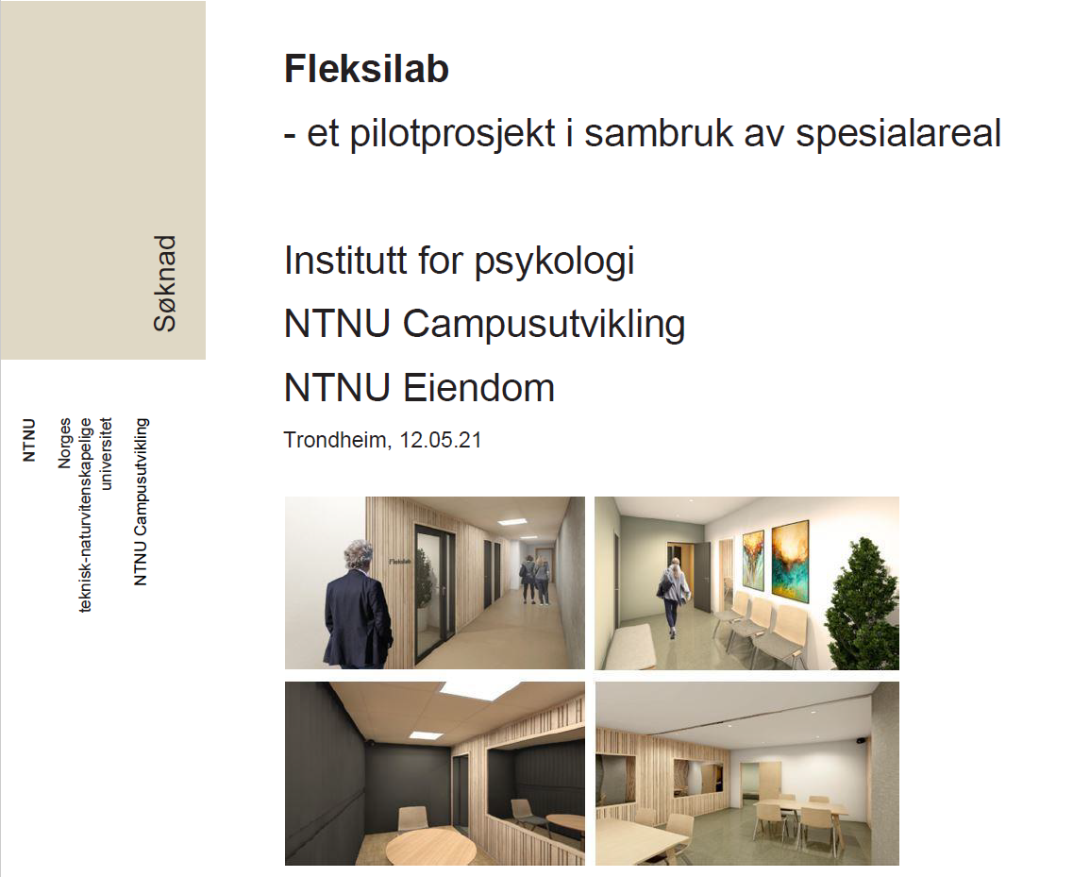

Slide 2
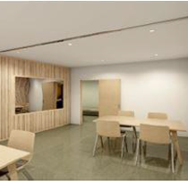
Fleksilabprosjektet
Institutt for psykologi (IPS) er planlagt integrert i Senter for psykisk helse på Øya
Campussamling forutsetter økt grad av sambruk av areal
Pilotprosjektet Fleksilab «skal teste hvordan laboratorieforskning og undervisning kan gjennomføres og styrkes gjennom økt sambruk av areal, utstyr og infrastruktur»

Slide 3
Utstyr og evaluering
Søkte om utstyrsfinansiering i 2020, avslag i 2021.
Ny søknad fikk tilslag i 2022.
Laben er allikevel ikke tilstrekkelig utstyrt pr. i dag. Vi søker NTNU om 1.5-2 mill. i 2024.
En forsker ble ansatt for å evaluere prosjektet, men på grunn av forsinkelsen som oppsto da finansiering ble avslått, forlot vedkommende prosjektet i 2022

Slide 4
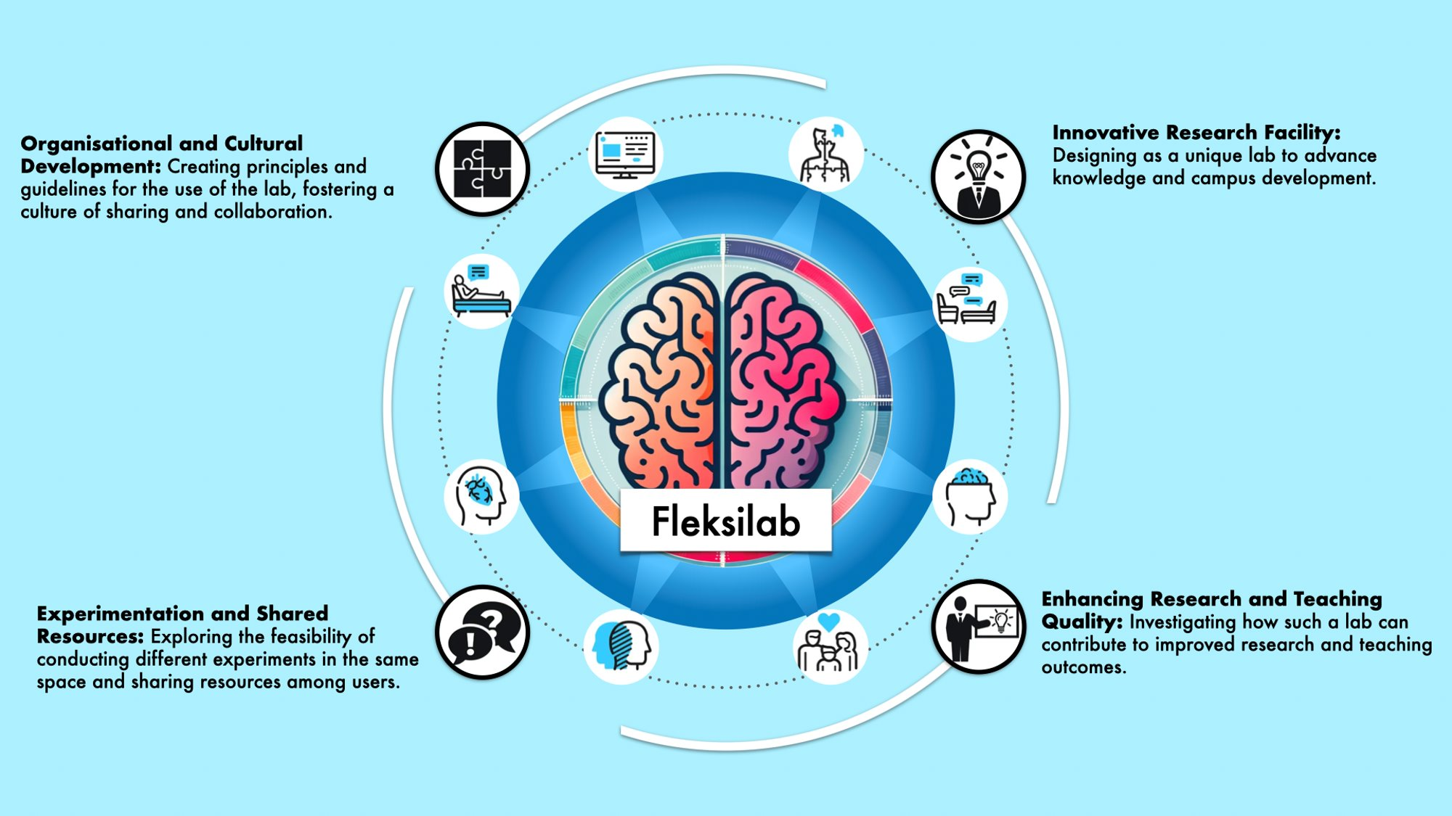

Slide 5
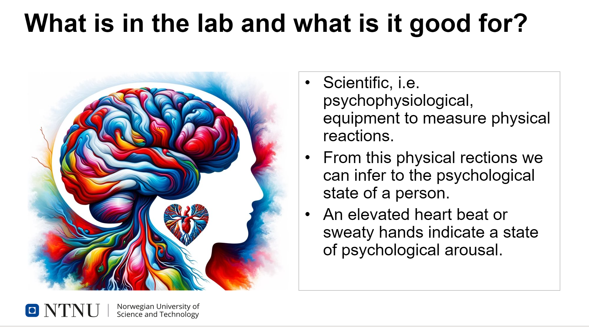

Slide 6

Current and past use
PhD project: H. Daniali. Olfactory study
Master’s Project: D. Behne & X. Chu: Equipment for Heart Rate measuments.
Course: G. Pfuhl: Eyetracking and Heart Rate measurements.

Slide 7
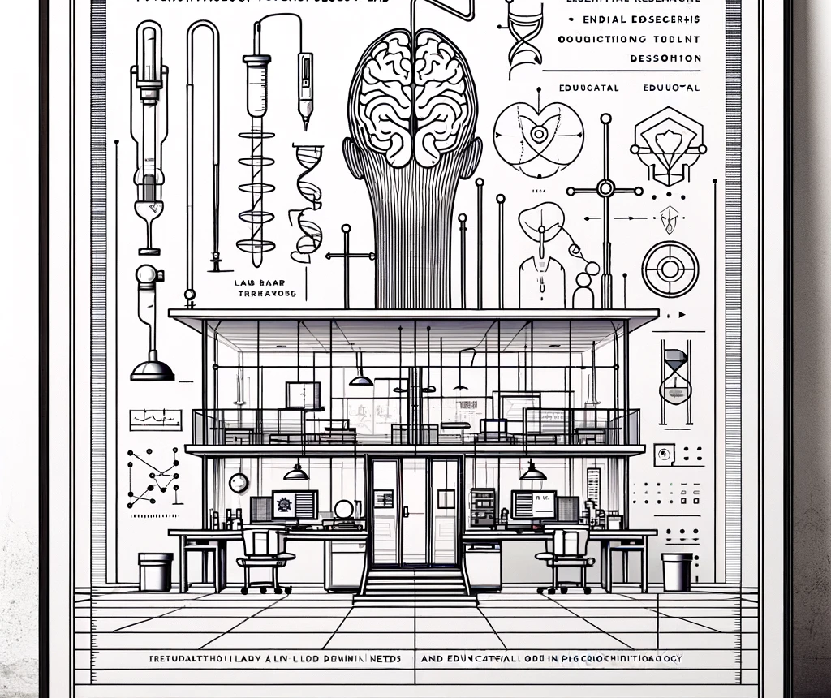
What we have learned so far…
A shared laboratory generally attracts a lot of interest, and the laboratory was soon working at full capacity.
People have very different needs in terms of (A) equipment (B) knowledge (C) layout of the lab, e.g. some researchers prefer to borrow equipment and use it in their lab.
The equipment is good for introducing students to psychophysiology and basic research, but lacks advanced tools.

Slide 8
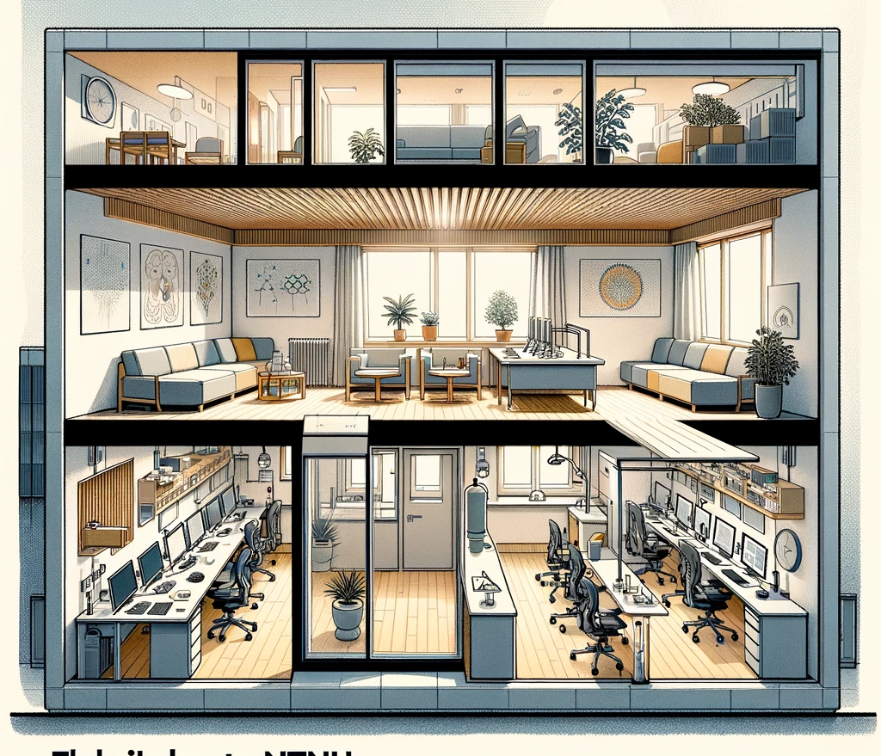
Improvements for 2024
Upgrading equipment: High density EEG, full head functional infrared spectrography
Optimize layout of the lab meet all demands.
Creating a website with online tutorials.
Offering introductory courses for reseaches on equipment.

